Slide 1







The development of the innovative educational method of ACCESSIBLE tourism in Central Europe
2022-2-HU01-KA220-HED-000099410

Slide 2
8. Dobre prakse u pristupačnom turizmu na međunarodnoj razini i u državama-partnerima na projektu

Slide 3



Za neke međunarodne organizacije koje se bave promicanjem pitanja osoba s invaliditetom, pogledajte prezentaciju 7 ovog tečaja pod nazivom “Organizacije koje podupiru putovanja za osobe s invaliditetom”
Dobre prakse u pristupačnom turizmu na međunarodnoj razini

Slide 4
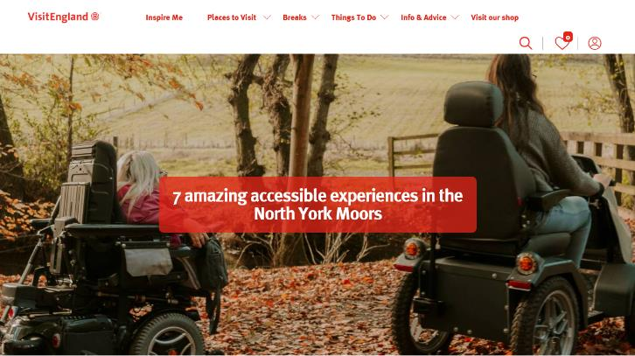
https://www.visitengland.com/accessible-holidays-accommodation-attractions-north-york-moors
Dobre prakse u pristupačnom turizmu na međunarodnoj razini – VisitEngland

Slide 5
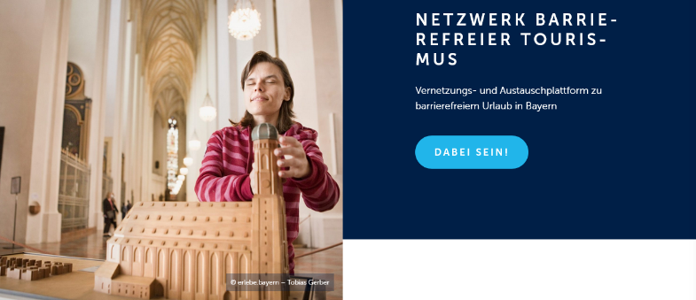
https://tourismus.bayern/destinationsentwicklung/nachhaltige-destinationsentwicklung/barrierefreier-urlaub-in-bayern/
Dobre prakse u pristupačnom turizmu na međunarodnoj razini – Bayern Tourismus Marketing GmbH, Njemačka

Slide 6
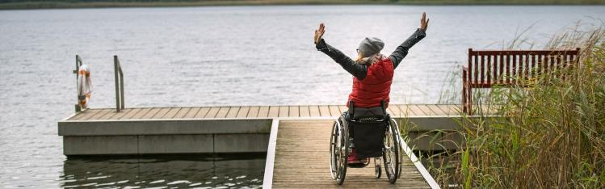

https://www.awosano.de/gruppen/handicapped-reisen.html
Dobre prakse u pristupačnom turizmu na međunarodnoj razini – Awo Sano GmbH, Njemačka

Slide 7
Glavni problemi koji sprječavaju turiste s invaliditetom da putuju uključuju loš odnos osoblja prema invaliditetu, lošu korisničku uslugu i nedostatak informacija o dostupnim uslugama (Europe Without Barriers, nd)
Certifikati i oznake vrijedan su izvor informacija za potrošače
Iako su proteklih godina poduzeti važni koraci, još mnogo toga treba učiniti kako bi Europa postala uistinu pristupačna destinacija, privlačna milijunima međunarodnih kupaca koji i danas preferiraju destinacije koje su testirane kao najbolje sa stajališta pristupačnosti (Europe Without Barriers, nd)
Dobre prakse u pristupačnom turizmu na međunarodnoj razini – sustavi certificiranja

Slide 8
„Putovanje za osobe s invaliditetom je nepredvidivo; teško ili nemoguće; kvaliteta infrastrukture, prijevoza, usluga i informacija uvelike varira unutar i između država članica EU-a; a nedostatak standarda povećava neizvjesnost, smanjuje mogućnosti putovanja i dopušta da prevlada nedostatak odgovornosti”;
„pristupačno turističko tržište relativno je nepoznato i čini se da ga je teško privući postojećim kanalima; potrebe i zahtjevi posjetitelja nepoznati su ili krivo shvaćeni – stoga se izbjegavaju; troškovi ulaganja pogrešno su shvaćeni i preuveličani; pristup se vidi kao problem, a ne kao zlatna prilika” (Soret, Ambrose i Vicens, nd)
Dobre prakse u pristupačnom turizmu na međunarodnoj razini – potreba za sustavima certificiranja

Slide 9
Iz svih ovih razloga, za ISO je bilo važno razviti prvu međunarodnu normu koja definira zahtjeve i smjernice za omogućavanje jednakog pristupa turizmu za ljude svih dobi i sposobnosti – ISO 21902 (ISO, 2021)
Ova nova norma usmjerena je na „nacionalne turističke administracije i turističke zajednice, općine i javna tijela odgovorna za infrastrukturnu politiku, razvoj i pravni/regulatorni okvir” (ISO, 2021)
Od velike važnosti jer omogućuje standardizaciju te osigurava kvalitetu i pouzdanost usluga koje se pružaju osobama s invaliditetom
Dobre prakse u pristupačnom turizmu na međunarodnoj razini – sustav certifikacije ISO 21902

Slide 10
ISO standardi korisni u postizanju pristupačnosti za sve i posvuda
Korak | Standard | Opis
Turistički ured | ISO 14785 Turistički informacijski uredi – Turističke informacije i usluge recepcije – Zahtjevi | Razmatra elemente kao što su pristup vratima, ali i pristup informacijama koje oni distribuiraju, uzimajući u obzir sluh i vid
Pristupačnost na svakom koraku putovanja | ISO 21902 Turizam i povezane usluge – Pristupačan turizam za sve – Zahtjevi i preporuke | Cilj je pomoći putničkim i turističkim poduzećima da poboljšaju svoje trenutne aranžmane pristupačnosti, pokrivajući informacije o svim područjima donošenja politika, strategije, infrastrukture, proizvoda i usluga koji su vrlo relevantni za cijeli lanac vrijednosti turizma
Plaže za sve | ISO 13009 Turizam i povezane usluge – Zahtjevi i preporuke za rad plaže | Navodi preporuke poput dizajna pristupnih rampi i šetnica, kao i objekata na licu mjesta, uključujući toalete, tuševe i fontane

Slide 11
ISO standardi korisni u postizanju pristupačnosti za sve i posvuda
Korak | Standard | Opis
Turizam za sva osjetila | ISO 17409 Pristupačan dizajn – Primjena brajice na znakovima, opremi i uređajima | Omogućuje putnicima oštećena vida pristup informacijama gdje god se nalazili
 | ISO 23599 Pomoćni proizvodi za slijepe i slabovidne osobe – Taktilni indikatori površine za hodanje | Pomaže u lakšem i sigurnijem posjećivanju novih mjesta
Pristupačnost u svim standardima | ISO/IEC Vodič 71 Vodič za rješavanje pristupačnosti u standardima | Preporučuje da tehnički odbori ISO-a uzmu u obzir potrebe i izazove osoba s invaliditetom kada razvijaju standarde, posebno one koji se odnose na sustave koje ljudi koriste, s kojima su u interakciji ili kojima trebaju pristupiti

Slide 12
Iz perspektive pružatelja usluga, ISO standard 21902 pruža im alate za (UNWTO, nd)
– uklanjanje svih vrsta pristupnih prepreka za turiste i lokalno stanovništvo;
– osiguranje cjelovitosti lanca vrijednosti turizma;
– podizanje svijest šire javnosti;
– osposobljavanje turističkih službenika i profesionalaca;
– analiziranje ponude konkurenata i razumijevanje tržišta;
– stjecanje znanja o prednostima i poslovnim mogućnostima koje nudi pristupačni turizam;
– optimizaciju korisničke usluge u turističkim informativnim centrima;
– poboljšavanje dizajna proizvoda, marketinga i promocije;
– pružanje kvalitetnog pristupačnog iskustva;
– osmišljavanje ekonomskih i fiskalnih poticaja poduzećima za implementaciju pristupačnosti;
– uštedu na troškovima poboljšanja koordinacije uključivanjem pristupačnosti u fazi planiranja
Sustav certifikacije ISO standarda 21902

Slide 13
Postoji nekoliko područja u kojima bi se javne uprave i/ili turističke destinacije trebale uključiti u razvoj standarda pristupačnog turizma – podizanje svijesti i obuka, planiranje, upravljanje pristupačnošću, istraživanje i inovacije, zakonodavstvo i standardizacija, ulaganja, razvoj proizvoda, pružanje informacija, praćenje i evaluacija, diseminacija uspješnih priča i kontinuirano savjetovanje (UNWTO, nd)
Sustav certifikacije ISO standarda 21902

Slide 14
Belgijski ured za pristupačnost, Toegangelijkheidsbureau (TGB): „Program certifikacije pristupačne turističke destinacije (ATDCP) temelji se na sveobuhvatnoj reviziji mjera pristupačnog turizma Organizacije za upravljanje destinacijom, infrastrukture, prijevoza, usluga i informacija za posjetitelje te uključuje procjene pristupačnosti vanjski okoliš, smještaj, atrakcije, aktivnosti i usluge za posjetitelje, uključujući osobe s invaliditetom, starije osobe i obitelji s malom djecom“ (ENAT, 2011)
Sustav certifikacije belgijskog Ureda za pristupačnost

Slide 15
Fizička dostupnost uvelike ovisi o univerzalnom dizajnu (UD): dizajnu koji zadovoljava potrebe svih ljudi koji ga žele koristiti. Ovo nije poseban zahtjev koji koristi samo manjini stanovništva; kada je okruženje dostupno, upotrebljivo, udobno i ugodno za korištenje, svi imaju koristi. Uzimajući u obzir svačije različite potrebe i sposobnosti tijekom procesa dizajna, univerzalni dizajn stvara digitalna i izgrađena okruženja, usluge i sustave koji zadovoljavaju potrebe ljudi (Centre for Excellence in Universal Design, nd)
Kako bi se olakšao takav dizajn, postoji nekoliko prijedloga kako okruženja mogu postati pristupačnija
Dobre prakse u pristupačnom turizmu – fizička dostupnost

Slide 16
Prijedlozi o tome kako okruženja mogu postati pristupačnija:
Načelo 1 – pravedna uporaba
Načelo 2 – fleksibilnost u uporabi
Načelo 3 – jednostavna i intuitivna uporaba
Načelo 4 – uočljive informacije
Načelo 5 – tolerancija na pogreške
Načelo 6 – mali fizički napor
Načelo 7 – veličina i prostor za pristup i korištenje
Kako okruženja mogu postati pristupačnija

Slide 17
Npr. fontane za piće grupirane s drugim objektima kako bi ih se lakše pronašlo, dosljedno označavanje/nalaženje puta, rasvjeta duž perimetarskih staza, čvorovi izravno povezani stazama, odmorišta na cijelom mjestu, toaleti dovoljno veliki da mogu primiti veliki broj korisnika istovremeno, znakovlje na dohvat ruke, natpisi na drugim jezicima i na engleskom, vizualne i taktilne površine upozorenja i zidovi, ograde i krajolici koji služe kao orijentacija do ključnih odredišta (Maisel i Ranahan, nd)
Dobre prakse u pristupačnom turizmu – univerzalne karakteristike dizajna u javnim prostorima

Slide 18
Uključivanje u sport i kroz njega znači da se prema svakoj osobi u svakoj ulozi – bilo sportašu, treneru, dužnosniku, administratoru ili gledatelju – postupa s punim poštovanjem, dostojanstvom, vrijednošću i pripadnošću. Inkluzija se odnosi na sve populacije, bez obzira na etničku pripadnost, kulturu, spol, seksualnu orijentaciju, vjeru i invaliditet. Sport za uključivanje važan je jer promiče vrijednosti, ideale i vizije prihvaćanja, ljudskih prava i nediskriminacije. Sport za inkluziju dovodi u pitanje i izaziva pojam isključenosti (The International Platform on Sport and Development, 2020)
Dobre prakse u pristupačnom turizmu – sportski sadržaji za osobe s invaliditetom

Slide 19
Unatoč napretku u sportskim prilikama za osobe s invaliditetom, još uvijek postoje prepreke. Izvješće Eurobarometra iz 2018. godine: invaliditet ili bolest treći je najčešći razlog – navodi ga 14% ispitanika – za nebavljenje redovitim sportom, uz nedostatak vremena i nedostatak motivacije ili interesa (Europski parlament, 2021)
Takve okolnosti zahtijevaju odgovarajuće sadržaje koji bi zadovoljili potrebe svih potencijalnih turista. U skladu s idejom univerzalnog dizajna i dobrobiti sportskih aktivnosti za svakog pojedinca, sport za inkluziju trebao bi biti u fokusu razvojnih strategija u cijelom svijetu. Bilo na otvorenom ili u zatvorenom, sportske aktivnosti poboljšavaju kvalitetu života i dodaju vrijednost ukupnom zadovoljstvu (ili frustraciji kao osnovi poboljšanja) pojedinaca. Iz te perspektive sport je vrijedan dodatak životu osobe
Dobre prakse u pristupačnom turizmu – sportski sadržaji za osobe s invaliditetom

Slide 20
„Vrsta invaliditeta može imati specifično medicinsko ime, ali treba li to doista biti invaliditet u svakodnevnom životu često ovisi o vanjskim čimbenicima kao što su dizajn zgrada, stavovi drugih ljudi, alati koji se koriste za obavljanje zadatka. Za osobe s invaliditetom sport može biti izvor frustracije i isključenosti ili može pružiti izvanrednu priliku da zablistaju i napreduju. Zapravo, sport može biti trenutak kada ljudi koji žive u svijetu koji im obično čini život posebno teškim, odjednom otkriju da mogu postići isto što i drugi, a često i više” (Sport Safe, nd)
Dobre prakse u pristupačnom turizmu – sportski sadržaji za osobe s invaliditetom

Slide 21
Razne organizacije pomažu s idejama o tome kako se sportska ponuda može prilagoditi tako da ima koristi od uključivanja svih. Get Out Get Active (GOGA) je program koji podržava osobe s invaliditetom i osobe bez invaliditeta da zajedno uživaju u aktivnosti. Predlažu da se prije pridruživanja klubu ili mjestu provjeri (Sport Safe, nd):
Dobre prakse u pristupačnom turizmu – sportski sadržaji za osobe s invaliditetom
jesu li programi namijenjeni samo osobama s invaliditetom ili su mješovite;
koja oprema i pribor su potrebni i može li ih se unajmiti;
koliko je mjesto pristupačno;
mogu li zadovoljiti sve potrebe i razumne prilagodbe;
koji su sadržaji u blizini;
održava li se program na otvorenom;
koje su politike na snazi, na primjer zaštita ili jednakost i raznolikost;
odgovara li aktivnost vašoj dobnoj skupini;
je li instruktor svjestan vašeg stanja ili je voljan učiti o tome;
je li dostupna prva pomoć ako nude besplatne probne satove

Slide 22
Pokret za prava osoba s invaliditetom, koji sve više predvode osobe s invaliditetom, okupio se iza načela „Ništa o nama bez nas”, pozivajući vlade i međunarodne organizacije da uključe osobe s invaliditetom u planiranje i donošenje odluka. Posljednjih su godina zagovornici osoba s invaliditetom promijenili ovaj slogan u „Ništa bez nas”, prepoznajući da mnogi izazovi utječu na sve nas. Društvena pravda, jednakost i inkluzija su poštapalice koje same po sebi ne čine značajnu razliku za ljude koji su povijesno marginalizirani i izolirani. Svi bi se trebali solidarizirati s osobama s invaliditetom i starijim osobama diljem svijeta jer oni traže jednaka ljudska prava
Dobre prakse u pristupačnom turizmu – senzibilizacija, podizanje svijesti

Slide 23
Psiholozi vjeruju da povećani kontakt između ljudi koji se razlikuju jedni od drugih može dovesti do skladnijih osjećaja i ponašanja (Dunn, 2022). Promjena mišljenja ljudi događa se pozitivno kada je
● interakcija osobna: kontakt je osoban, tako da osobe bez invaliditeta mogu komunicirati s osobama s invaliditetom
● ljudi su jednaki: ljudi iz svake grupe smatraju se jednakima u statusu ili vrijednosti
● postoje društvene norme: očekivano ponašanje u određenoj situaciji potiče kontakt između članova grupe
● odvijaju se kooperativne aktivnosti: pojedinci iz svake grupe rade zajedno na projektu kako bi postigli zajedničke, specifične ciljeve
Dobre prakse u pristupačnom turizmu – senzibilizacija, podizanje svijesti

Slide 24
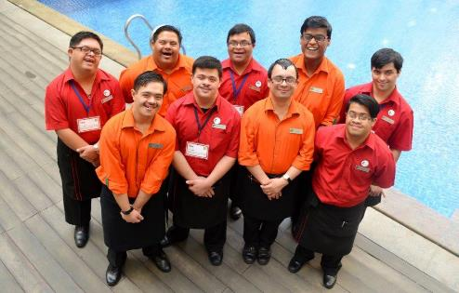
Potencijalno bi se zapošljavanje osoba s invaliditetom moglo koristiti kao strategija za povećanje prihoda ako su kupci voljni platiti više za ovaj oblik prakse društveno odgovornog poslovanja. Poduzeća bi mogla koristiti zapošljavanje osoba s invaliditetom kao strategiju za izgradnju robne marke. Mnogi bi korisnici mogli biti spremniji posjetiti hotele koji zapošljavaju osobe s invaliditetom od onih koji ih nemaju (Köseoglu i sur., 2021)
Dobre prakse u pristupačnom turizmu – zapošljavanje osoba s invaliditetom u turizmu
Više na: https://www.hrkatha.com/practice/the-specially-abled-happy-people-at-lemon-tree-hotels/
Posebno osposobljeni „Sretni ljudi” u hotelima Lemon Tree

Slide 25
U malim i srednjim poduzećima razina obuke o pristupačnosti često je vrlo niska u odnosu na prioritete poduzeća u obuci i vještinama: npr. istraživanje turističkih poduzeća koje je proveo VisitEngland 2009. godine otkrilo je da je 21% poduzeća koja trenutno ne nude obuku o svjesnosti o invaliditetu za svoje osoblje izjavilo da ih „ništa” ne bi potaknulo da ponude ovu obuku
Slično tome, Forum dionika pristupačnog turizma u Ujedinjenom Kraljevstvu postavio je pitanje poduzećima o vjerojatnosti pohađanja obuke tijekom sljedećih 12 mjeseci. 69% ispitanika odgovorilo je da je to vrlo ili prilično malo vjerojatno (Elevator project, 2018)
Dobre prakse u pristupačnom turizmu – obrazovanje i obuka

Slide 26
Ciljevi kojima bi predloženi i razvijeni program obuke trebao težiti:
● pružiti znanje osoblju koje radi u sustavu turizma kako bi uzeli u obzir probleme pristupačnosti prilikom obnove, izgradnje i projektiranja turističkih aktivnosti, proizvoda i usluga
● pružiti znanje o brizi za klijente s posebnim zahtjevima osoblju koje je zaposleno u sustavu turizma
● identificirati glavne prepreke pristupačnosti turističkih destinacija i objekata i pružiti alternative za poboljšanje
● upoznati ih s korištenjem tehničkih pomagala
● diseminirati postojeće zakonske odredbe
Dobre prakse u pristupačnom turizmu – obrazovanje i obuka

Slide 27
Turistički vodiči igraju važnu ulogu u povećanju pristupačnosti i inkluzivnosti turizma, budući da su predstavnici gradova, regija i država u području za koje su kvalificirani te imaju značajan utjecaj na cjelokupni uspjeh putovanja i zadovoljstvo posjetitelja. Inkluzivno turističko vođenje također je način da se održi i unaprijedi kvaliteta usluge vođenja koja je ozbiljno ugrožena deregulacijom profesionalnog vođenja na europskoj razini. Iz tih razloga važno je izraditi priručnik za edukativne svrhe namijenjen turističkim vodičima, koji će im omogućiti stjecanje znanja o specifičnim vještinama potrebnim za komunikaciju s ovim segmentom turista (Elevator projekt, 2018)
Dobre prakse u pristupačnom turizmu – obrazovanje i obuka

Slide 28
● zajedničko stvaranje vještina i znanja (sadržaja) koje uključuju osobe s invaliditetom;
● koncepti obrazovnog planiranja prilagođenog osobama s invaliditetom;
● pravni okvirni uvjeti prilagođeni osobama s invaliditetom;
● marketing i komunikacija pružatelja obrazovanja koji promiču inkluziju osoba s invaliditetom, koristeći pristupačan jezik i medije;
● umrežavanje i suradnički odnosi između obrazovnog sektora i sektora osoba s invaliditetom;
● ulaganje u stalna istraživanja kako bi se razumjele potrebe osoba s invaliditetom u turizmu; i
● metode poučavanja i učenja prilagođene osobama s invaliditetom, procesi i postupci u okruženju turističkog obrazovanja
Dobre prakse u pristupačnom turizmu – interaktivni čimbenici uspjeha koji unaprjeđuju obrazovanje o pristupačnom turizmu

Slide 29
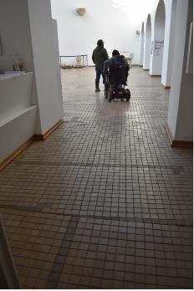
Jedan od najpristupačnijih arheoloških muzeja u Hrvatskoj
Ulaz u dvorište i unutrašnjost muzeja je bez prepreka, bez uzdignuća, pragova i drugih prepreka. Hodnici su prostrani, a prostorna komunikacija logična i kontinuirana
Cjelokupni postav dostupan je svim posjetiteljima, jer na svaku etažu vodi dizalo odgovarajućih dimenzija. Prostrani pristupačni toalet
Sadržaj dostupan osobama s oštećenjima vida i sluha tek treba razraditi
Dobre prakse u pristupačnom turizmu u zemljama projekta – Hrvatska: Arheološki muzej Osijek

Slide 30
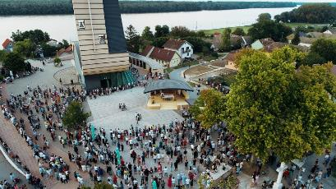
Suvremeni sakralni objekt s pristupačnim sadržajima
Mali popločani trg ispred crkve: potpuno ravan, s klupama, kao i površinama različitih tekstura koje vode do crkve i služe kao taktilni pokazatelji za slabovidne osobe
Na trgu dva pristupačna vidikovca do kojih posjetitelji u invalidskih kolicima mogu doći uz malu pomoć
Pristupačan toalet (u izgradnji)
U blizini popločana staza do Kalvarije s otprilike istim nagibom kao i vidikovac crkve, tako da svi, uz pomoć, mogu doći do vrha
Dobre prakse u pristupačnom turizmu u zemljama projekta – Hrvatska: Svetište Gospe od Aljmaša

Slide 31
Udruga turističkih vodiča grada Pule i Udruga slijepih Istarske županije pokrenuli su projekt “Boje inkluzivnog turizma”
Prvo poduzeće turističkih vodiča u Hrvatskoj čiji su članovi stručno osposobljeni: svijet oko sebe prezentiraju na najprikladniji način za slijepe i slabovidne
GPS tehnologija i glasovni softver ugrađen u mobitele, s najvažnijim znamenitostima Pule i Premanture. Izrađena govorna turistička karta Istre sa 134 turistička lokaliteta; dostupno putem glasovnog računala
Suradnjom Udruge turističkih vodiča Pula, Udruge slijepih Istarske županije i Stanice gorskih vodiča Istre, turistički vodiči i planinari moći će primijeniti stečena znanja i vještine u vođenju i planinarenju sa slijepim osobama u daljnjem radu sa skupinama osoba s invaliditetom
Dobre prakse u pristupačnom turizmu u zemljama projekta – Hrvatska: Turistički vodiči u Puli

Slide 32
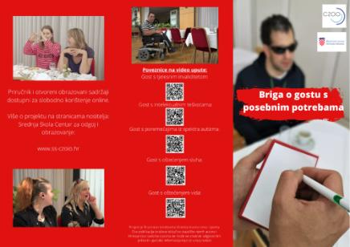
Priručnik objavljen 2020. godine, financiran od strane Ministarstva turizma i sporta (kreatori: Projekt Srednje škole – Centar za odgoj i obrazovanje Zagreb u partnerstvu s Centrom za odgoj i obrazovanje “Vinko Bek”, Centrom za odgoj i obrazovanje “Slava Raškaj”, Zagreb i Elektrotehničkom školom, Zagreb)
Vrlo jasne upute kako poslužiti goste s različitim vrstama invaliditeta. Uključeni su i video primjeri – postupci podrške za goste s oštećenjem sluha, s intelektualnim poteškoćama, s poremećajima iz spektra autizma i s tjelesnim invaliditetom
Dobre prakse u pristupačnom turizmu u zemljama projekta – Hrvatska: Priručnik “Briga za goste s invaliditetom”

Slide 33
Pristup ulazu u posjetiteljske centre moguć automobilom; u Skradinu i Drnišu moguć je obilazak objekata na katovima dizalom; pristup Centru kretanja u Laškovici preko rampe; poseban toalet za korisnike invalidskih kolica
Infrastruktura za posjetitelje uključuje izletničke brodove s prijelaznom rampom, autobuse s pristupnom rampom za korisnike invalidskih kolica, asfaltirani pristup objektima, asfaltirane površine na platou
Eko-kampus Krka podržava pristupačnost, jednake mogućnosti i društvenu uključenost: pristupačne sadržaje za osobe s invaliditetom i osobe smanjene pokretljivost. Uprava Parka planira nekoliko zadataka za budućnost: potpuna elektrifikacija brodskog prijevoza, potpuno prilagođenog osobama u invalidskim kolicima; provođenje edukacije djelatnika NP za podizanje svijesti o važnosti pristupačnog turizma; te kontinuirana suradnja s udrugama radi poboljšanja sadržaja i razmjene iskustava
Dobre prakse u pristupačnom turizmu u zemljama projekta – Hrvatska: Pristupačnost invalidskim kolicima u Nacionalnom parku Krka

Slide 34
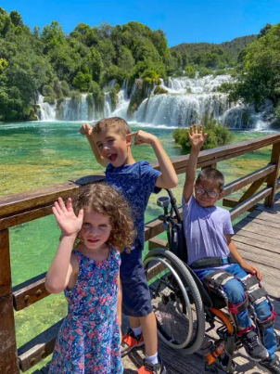
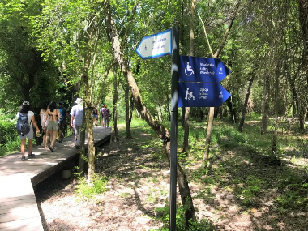
aa
Dobre prakse u pristupačnom turizmu u zemljama projekta – Hrvatska: Pristupačnost invalidskim kolicima u Nacionalnom parku Krka
Izvor: https://www.apieceoftravel.com/wheelchair-accessibility-at-krka-national-park/
Izvor: https://wonderswithinreach.com/2023/05/unlocking-the-beauty-of-croatia-top-5-wheelchair-accessible-destinations/

Slide 35
Priručnik namijenjen osobama s invaliditetom u traženju prilagođenog smještaja i turističkih atrakcija u Republici Hrvatskoj. Priručnik izradili i objavili Ministarstvo turizma i sporta i Nacionalna zaklada za razvoj civilnog društva
Cilj: na jednom mjestu prikupiti sve dostupne informacije o smještaju i znamenitostima. Autori također preporučuju korisnicima da prije posjeta odabranim lokacijama provjere trenutno stanje pogodnosti kod osoblja objekata. Priručnik je dostupan online i prvenstveno je namijenjen pružanju točnih i ažurnih podataka svim korisnicima
Dobre prakse u pristupačnom turizmu u zemljama projekta – Hrvatska: Priručnik o pristupačnom turizmu za osobe s invaliditetom

Slide 36
Prilikom projektiranja i izgradnje velika pažnja posvećena je prilagodbi objekata za osobe s invaliditetom, a u traženje najboljih rješenja uključile su se i udruge za osobe s invaliditetom. Pristup osobama s invaliditetom na bazen moguć iz javne garaže (osigurano 8 parkirnih mjesta)
Pristup trgu ispred glavnog ulaza u bazene moguć je liftom koji ima ugrađene tipke s brojevima katova na Brailleovom pismu
Rampe i podizna platforma omogućuju osobama s invaliditetom izravan pristup iz svlačionica do vanjskog kupalište i bazena za ronjenje, tako da osobe s invaliditetom ne nailaze na arhitektonske barijere u području bazena
Dobre prakse u pristupačnom turizmu u zemljama projekta – Hrvatska: Bazen Kantrida

Slide 37
Posebne oznake na podovima bazenskog kompleksa za lakše kretanje slijepih i slabovidnih osoba. Svi smjerovi kretanja označeni bijelim ili žutim prugama, koje se razlikuju od okolnog poda ne samo bojom nego i svojom strukturom
Fiksna i mobilna dizala omogućavaju osobama s invaliditetom i osobama smanjene pokretljivosti ulazak i izlazak iz bazena. Dizalo se može premjestiti iz jednog bazena u drugi. Osoblje je obučeno za rukovanje dizalom i uvijek na raspolaganju za pomoć osobama sa smanjenom pokretljivošću
Posebno označena sjedala za korisnike invalidskih kolica na tribinama za gledatelje. Toalet prilagođen osobama s invaliditetom. Redovito se održavaju treninzi za osobe s invaliditetom
Dobre prakse u pristupačnom turizmu u zemljama projekta – Hrvatska: Bazen Kantrida

Slide 38
Primjeri dobre prakse pristupačnog turizma u Poljskoj:
(1) institucionalne aktivnosti na nacionalnoj razini (Ministarstvo sporta i turizma) i regionalnoj razini (Turistička organizacija Wielkopolska),
(2) turistički vodiči do najpopularnijeg gradskog turističkog odredišta u Poljskoj, Krakowa (“Vodič kroz Krakow za turiste s invaliditetom”), turističke informacije o dostupnosti i sadržajima na turističkim stazama (“Karkonosze za svakoga”, Piast Trail u Gornjoj Šleskoj),
(3) turističke atrakcije (Nevidljiva ulica u Poznańu , Brama Poznania ICHOT [Poznanska vrata], Muzej prve dinastije Pjasta u Lednici, Muzej nadbiskupije Gniezno),
(4) otvoreni prostori, kao što su parkovi i senzorni vrtovi (Park za prostornu orijentaciju u Owińskoj),
(5) događaj usmjeren na edukaciju o integraciji i socijalnoj uključenosti, koji periodično organizira zajednica osoba s invaliditetom tijekom Međunarodnog dana bijelog štapa
Dobre prakse u pristupačnom turizmu u zemljama projekta – Poljska

Slide 39
Ministarstvo sporta i turizma (MSiT) promovira pristupačni turizam u kontekstu socijalnog turizma kao „prioritet u aktivnostima turoperatora, turističkih agencija i turističkih informacijskih točaka”
Program Pristupačnost Plus 2018.-2025. na nacionalnoj razini, usmjeren na univerzalni dizajn javnih prostora, proizvoda i usluga u arhitektonskom, informacijskom i komunikacijskom smislu. Uključen je u aktivnosti Poljske turističke organizacije te regionalnih i lokalnih turističkih organizacija. Pristupačnost se razumijeva kao mogućnost samostalnog korištenja: turističkih atrakcija, informacija (vodiči, karte, informacijske točke), prometa i komunikacija u turizmu, ruta, staza, turističkih staza, te ugostiteljske, smještajne i sanitarne infrastrukture
Dobre prakse u pristupačnom turizmu u zemljama projekta – Poljska

Slide 40
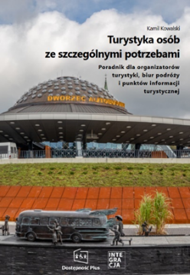
“Turizam za osobe s posebnim potrebama”, 2023. – preko 4 milijuna Poljaka (14%) živi s invaliditetom, a osobe starije od 60 godina čine približno 10 milijuna ljudi, tj. 25% poljskog stanovništva (i njihova kupovna moć raste). MSiT preporučuje vodič pod naslovom: „Udžbenik: Turizam za osobe s posebnim potrebama. Vodič za turoperatore, turističke agencije i turističke info punktove”
Dobre prakse u pristupačnom turizmu u zemljama projekta – Poljska
Izvor: https://www.gov.pl/web/sport/turystyka-dostepna-dla-wszystkich

Slide 41
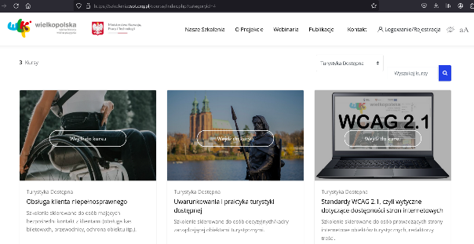
2020. godina, Turistička organizacija Wielkopolska: besplatna obuka u području pristupačnog turizma na platformi za e-učenje, namijenjena svim ljudima uključenim u turizam – namijenjena i zaposlenicima koji izravno rade s klijentima i menadžerima koji donose strateške odluke
Platforma također nudi potpunu fleksibilnost u stjecanju znanja, nema vremenskog ograničenja u kojem se mora proći cjelokupna obuka
Dobre prakse u pristupačnom turizmu u zemljama projekta – Poljska
Izvor: https://szkolenia.wot.org.pl/

Slide 42
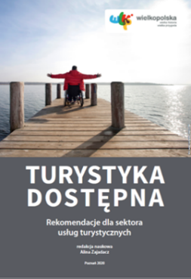
Platforma za e-učenje WOT nastala je u sklopu provedbe javnog zadatka pod nazivom: „Poboljšanje sigurnosti turističkih usluga za osobe s invaliditetom u Velikopoljskom vojvodstvu“, sufinanciranog od strane Ministarstva razvoja, rada i tehnologije u 2020. godini
Tečajeve je pripremio stručni tim trenera (praktičara i znanstvenika) kako bi se zajamčila kvaliteta i usklađenost s najnovijim znanjima
Dodatni materijali: webinari, konferencije i priručnici
Dobre prakse u pristupačnom turizmu u zemljama projekta – Poljska
Priručnik „Pristupačni turizam“ – preporuke za turističke usluge
Izvor: https://www.wot.org.pl/wp-content/uploads/WOT_Turystyka_dostepna.pdf

Slide 43
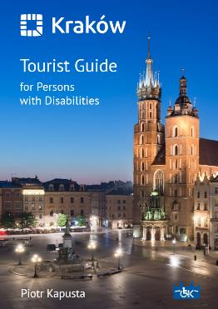
“Vodič kroz Krakow za turiste s invaliditetom”: zbirka znanja o pristupačnosti glavnih atrakcija za osobe s invaliditetom. 2. izdanje iz 2023. godine uključuje rutu Nowa Huta i dostupno je na 4 jezika (poljski, engleski, francuski i ruski)
Publikaciju je moguće besplatno dobiti u Odjelu za pitanja osoba s invaliditetom Odjela za socijalnu politiku i zdravstvo gradske vijećnice u Krakovu, kao i na gradskim turističkim informativnim punktovima, a može se preuzeti i s web stranice te putem QR-a kao aplikacija za mobilne uređaje
Dobre prakse u pristupačnom turizmu u zemljama projekta – Poljska
https://www.krakow.pl/bezbarier/aktualnosci/202398,60,komunikat,krakow_dla_turysty_z_niepelnosprawnoscia

Slide 44
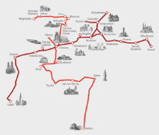
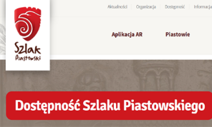
Piast: jedna od glavnih kulturnih staza u Poljskoj, o povijesti prve kraljevske dinastije, dinastije Piast. 2019.: Velikopoljsko vojvodstvo naručilo je analizu njegove pristupačnosti za osobe s invaliditetom (motoričke, vidne, slušne poteškoće), starije osobe i obitelji s djecom u svim (33) objekatima Piastove staze u Vojvodstvu, kako bi se prikupilo trenutno znanje o dostupnosti individualnih atrakcija na stazi
Katalog kriterija za ocjenu pristupačnosti na temelju kojih je svaka atrakcija ocijenjena i opisana u informativnoj kartici objavljenoj na web stranici staze. Pripremljen od strane stručnjaka, pouzdan je izvor informacija za sve koji posjećuju objekte Piast Trail, s preporukama za vlasnike objekata u vezi korisnih, univerzalnih sadržaja
Dobre prakse u pristupačnom turizmu u zemljama projekta – Poljska
Izvor: szlakpiastowski.pl

Slide 45
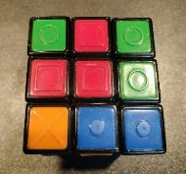
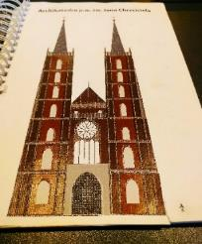
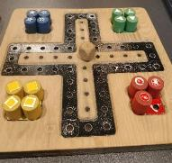
Nevidljiva ulica u Poznańu: mjesto koje se može posjetiti u potpunom mraku, a vodiči su slijepe osobe. Osim kretanja ulicom bez vidne pomoći, može se iskusiti i putovanje tramvajem te osjetilni doživljaji (kroz miris, dodir)
Vodič objašnjava kako slijepe osobe funkcioniraju u svakodnevnom životu. Također se može sudjelovati u radionicama koje objašnjavaju sadržaje za slijepe i slabovidne osobe, kao što su: Rubikova kocka, društvene igre, turistički vodiči s konveksnim (reljefnim) crtežima i referentnim mjerilom, poput ljudske figure postavljene u svakom donjem desnom kutu stranicu
Dobre prakse u pristupačnom turizmu u zemljama projekta – Poljska
Fotografije A. Zajadacz

Slide 46
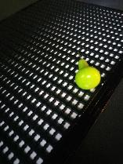
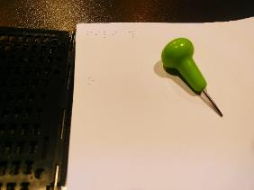

Nevidljiva ulica također nudi Šaputajuće kazalište – predstave koje se izvode uživo u potpunom mraku i primaju se samo u audiosferi
Dobre prakse u pristupačnom turizmu u zemljama projekta – Poljska
Fotografije A. Zajadacz

Slide 47
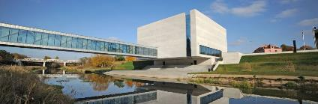
Brama Poznania ICHOT (Poznanska vrata): moderno, multimedijsko središte za interpretaciju baštine. Jedan od objekata dobro prilagođenih osobama s invaliditetom, starijim osobama i posjetiteljima s djecom
Dobre prakse u pristupačnom turizmu u zemljama projekta – Poljska
Događaji namijenjeni osobama s invaliditetom, starijim osobama i obiteljima s djecom. Za djecu posebna staza za obilazak audio vodiča, koja uključuje zabavne elemente i vodi kroz žute oznake do mjesta prilagođenih djeci. Osobe starije životne dobi mogu posjetiti Vrata s vodičem u svojoj dobnoj skupini, za slijepe osobe: pomagala, taktički izložbeni elementi i zvučni opis. Svi filmovi opremljeni su prijevodom na poljski znakovni jezik, također i tumačem poljskog znakovnog jezika u stvarnom vremenu putem video prijenosa. Dizalo i evakuacijska stolica (u slučaju da dizalo nije u funkciji), izvan dizala omogućen pristup invalidskim kolicima travnatoj plaži uz rijeku
Izvor: https://bramapoznania.pl
Tijekom obilaska moguće je koristiti udobna sjedala, kao i prijenosne, lagane stolce dostupne na ulazu u sobe

Slide 48
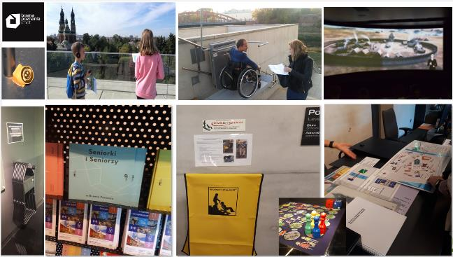
Brama Poznania [Poznanska vrata] – primjeri dobre prakse u području pristupačnosti
Dobre prakse u pristupačnom turizmu u zemljama projekta – Poljska
Fotografije A. Zajadacz

Slide 49
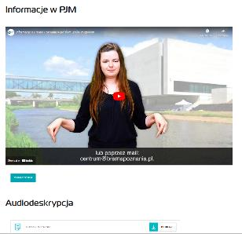
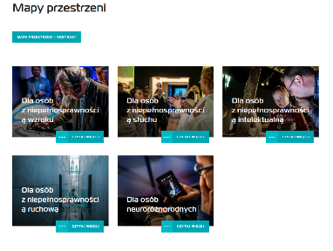
Brama Poznania [Poznanska vrata] – informacije o pristupačnosti na web stranici, uključujući: poljski znakovni jezik i audio opis
Dobre prakse u pristupačnom turizmu u zemljama projekta – Poljska
Izvor: https://bramapoznania.pl/dostepnosc

Slide 50
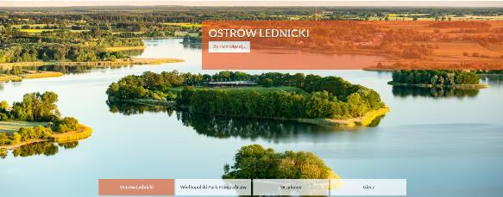
Sveobuhvatne usluge. Tijekom prijelaza trajektom na otok Ostrów Lednicki, korisnicima invalidskih kolica pomaže se pri ulasku na trajekt. Staze su makadamske, asfaltirane, do koliba s eksponatima vode rampe. Table na izložbama postavljene su na visini i pod kutom pogodnim za čitanje osobama u invalidskim kolicima, a tu su i vidikovci za odmor u multisenzornom okruženju uz vodu, uz mirisno cvijeće
Dobre prakse u pristupačnom turizmu u zemljama projekta – Poljska
Muzej prve dinastije Pjasta u Lednici: dobar primjer stavljanja povijesnih mjesta na raspolaganje na otvorenom, u zgradama, uključujući povijesne zgrade muzeja na otvorenom, i organizacijom integracijskih događaja
Izvor: https://www.lednicamuzeum.pl

Slide 51
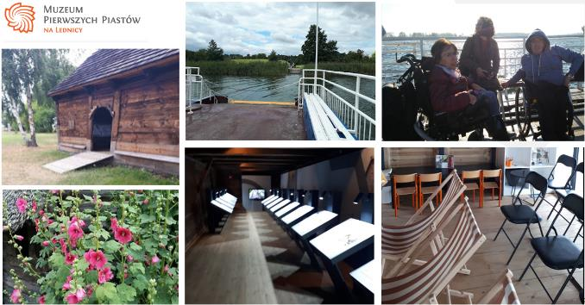
Muzej prve dinastije Pjasta u Lednici – dobre prakse u području vanjskih sadržaja u Ostrówu Lednickom
Dobre prakse u pristupačnom turizmu u zemljama projekta – Poljska
Fotografije A. Zajadacz

Slide 52
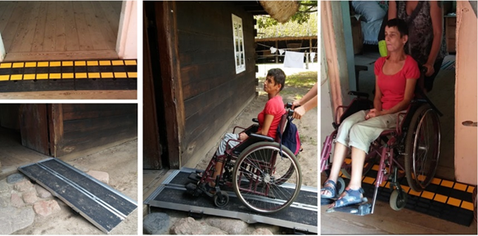
Povijesna arhitektura koliba u muzeju na otvorenom u Dziekanowicama koristi jednostavno rješenje prijenosnih rampi koje niveliraju pragove. To omogućuje izbjegavanje smetnji s izvornim strukturama, a u isto vrijeme omogućuje osobama u invalidskim kolicima da prevladaju stepenice i pragove
Dobre prakse u pristupačnom turizmu u zemljama projekta – Poljska
Fotografije A. Zajadacz

Slide 53
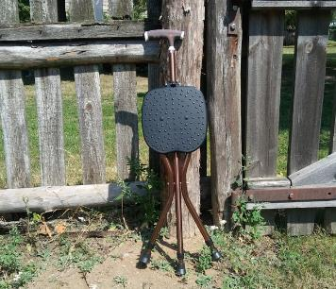
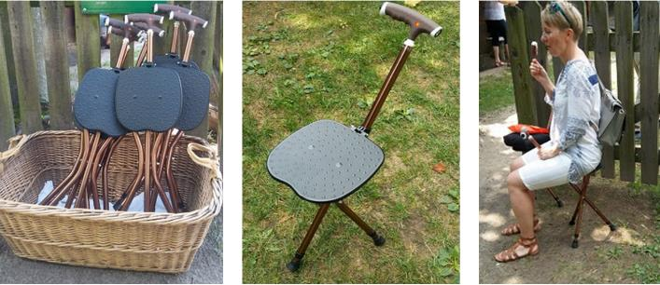
Svi vanjski objekti imaju lagana, prijenosna sjedala
Dobre prakse u pristupačnom turizmu u zemljama projekta – Poljska
Fotografije A. Zajadacz

Slide 54
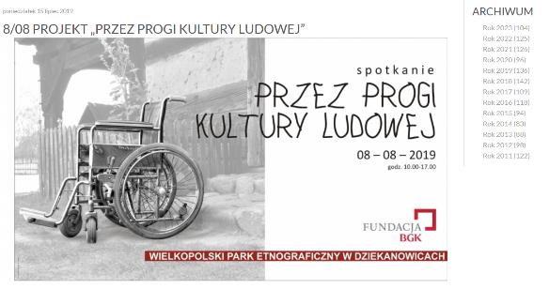
Muzej prve dinastije Pjasta u Lednici organizira mnoga događanja i integracijske radionice, uključujući cikličku manifestaciju pod nazivom „Kroz pragove narodne kulture“ u muzeju na otvorenom u Dziekanowicama: na ovaj dan dio muzeja na otvorenom postaje otvoreno mjesto za kretanje osoba s invaliditetom, a obučeni edukatori provode obilaske i aktivnosti integracije. Jedan od najvažnijih ciljeva manifestacije je učiniti muzej mjestom dostupnim što široj publici. Program se temelji na načelima socijalne uključenosti, namijenjen je uglavnom osobama koje se bore s problemima kretanja i vida te starijim osobama
Dobre prakse u pristupačnom turizmu u zemljama projekta – Poljska
Izvor: https://www.lednicamuzeum.pl

Slide 55
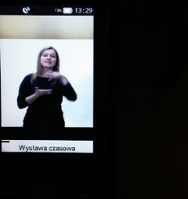
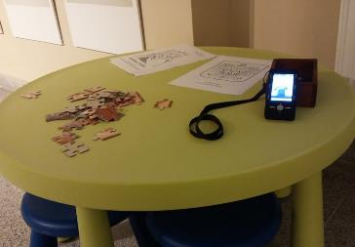
Muzej nadbiskupije Gniezno: dobra praksa namijenjena gluhim i nagluhim osobama su turistički vodiči, opremljeni snimkama na poljskom znakovnom jeziku, o svim izlošcima koji se posjećuju kako u muzeju, tako i u katedrali u Gnieznu (mjesto krunidbe prvih vladara Poljske, središte kulta svetog Adalberta)
Dobre prakse u pristupačnom turizmu u zemljama projekta – Poljska
Vodič sa snimkama PJM u Muzeju nadbiskupije Gniezno
Fotografije A. Zajadacz

Slide 56
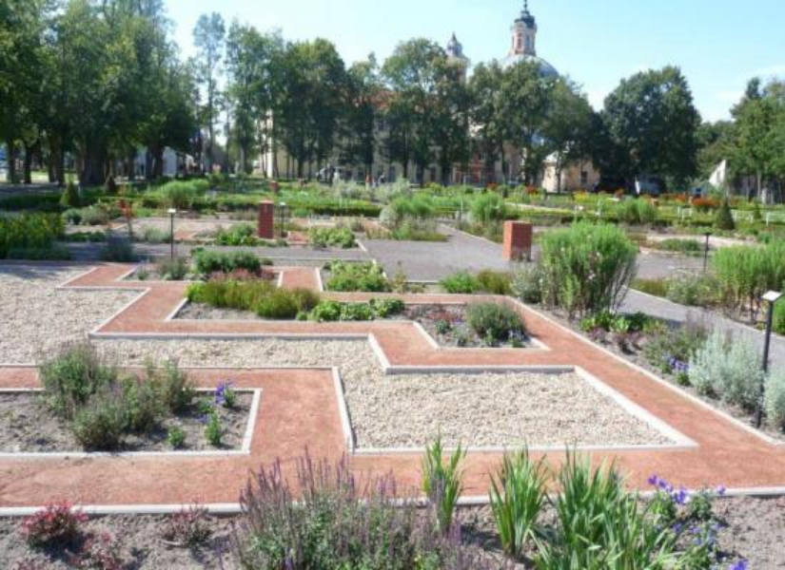
Park prostorne orijentacije (2012.) u školi za slijepu djecu (Specijalni edukacijski centar za slijepu djecu): uglavnom za djecu i tinejdžere, ali također otvoren za posjetitelje u određeno vrijeme
Površine preko 2,5 hektara, s, između ostalog, povrtnjakom, prostorom za rekreaciju, posebno dizajniranim igračkama i nastavnim pomagalim. Siguran prostor, osmišljen uz sudjelovanje slijepih osoba, s osobljem za pomoć
Dobre prakse u pristupačnom turizmu u zemljama projekta – Poljska
https://ppbw.pl/en/opening-of-the-spatial-orientation-park-in-owinska/

Slide 57
Elementi koji olakšavaju orijentaciju u prostoru: pregledan raspored staza – široke šljunčane staze, uske zemljane staze s povišenim rubovima; različita tekstura površina staze; igralište za igru i vožnju biciklom okruženo vodilicom za drvena kolica; zelene zone s cvjetnjacima; savjeti drugih ljudi – u vrtu postoji sigurnost, pomaže ako ga slijepe osobe posjećuju same, a slijepe osobe mogu raditi zajedno s vrtlarom; zvukovi koji se prirodno pojavljuju u krajoliku: šum vode, škripa šljunka, akustični uređaji: sviranje stepenica, kabeli za pojačavanje zvuka; klupe, stolovi; rubnjaci (kao vodilice); balustrade; teren je ravan, ne zahtijeva rampe; karakteristične točke koje olakšavaju orijentaciju u prostoru – zidane kuće, zoološki vrt, sjenica, skulpture, slavine s figuricama raznih životinja
Dobre prakse u pristupačnom turizmu u zemljama projekta – Poljska

Slide 58
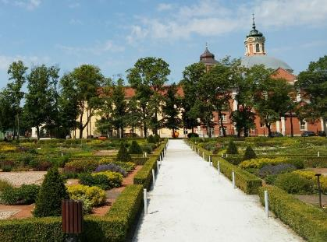
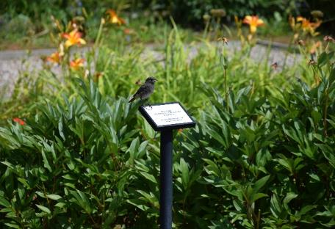
Park prostorne orijentacije u Owińskoj – jasan raspored staza; znakovi s opisima biljaka na Brailleovom pismu
Dobre prakse u pristupačnom turizmu u zemljama projekta – Poljska
Fotografije A. Zajadacz

Slide 59
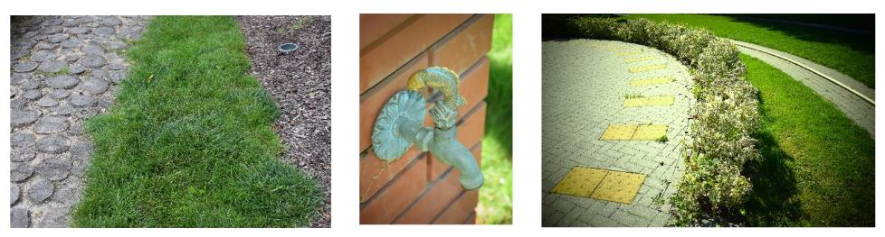
Park prostorne orijentacije u Owińskoj – različite površinske teksture staza; raznolikost – oblici vidljivi dodirom; igralište za igru i vožnju biciklom okruženo vodičem za drvena kolica
Dobre prakse u pristupačnom turizmu u zemljama projekta – Poljska
Fotografije A. Zajadacz

Slide 60
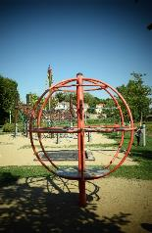
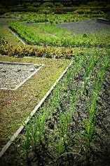
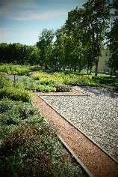
Alati za edukaciju slijepih i slabovidnih osoba u Parku za prostornu orijentaciju u Owińskoj uključuju Brailleove znakove; zonu začinskog bilja, povrtnjak gdje se mogu saditi i njegovati biljke; slijepe osobe mogu brati povrće i voće i kušati ih; igralište s edukativnim igračkama, npr. globus; brojne interaktivne igračke, npr. poseban kavez sa sustavom zvučnih cijevi; taktilna grafika, senzorna staza
Sportska oprema uključuje: traku za trčanje, zid za penjanje, trampoline, ljuljačke, te osiguran prostor za npr. biciklizam
U parku su se pobrinuli za male arhitektonske elemente, npr. mini kućice od raznih materijala: drva, kamena, cigle – omogućuju ljudima da dodirom uče o gradnji kuća
Dobre prakse u pristupačnom turizmu u zemljama projekta – Poljska
Fotografije A. Zajadacz

Slide 61
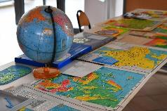
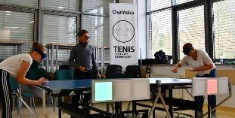
Međunarodni dan bijelog štapa, koji se obilježava 15. listopada od 1969. godine, želi podsjetiti na potrebe slijepih i slabovidnih osoba. Cilj kampanje: oblikovati društvene stavove temeljene na otvorenosti, toleranciji, empatiji i razumijevanju potreba osoba s oštećenjem vida. Godine 2023. njegova proslava, koju je organizirao Specijalni obrazovni centar za slijepu djecu u Owińskoj, održana je u Collegium Geographicum Sveučilišta Adam Mickiewicz u Poznańu
Dobre prakse u pristupačnom turizmu u zemljama projekta – Poljska
Tijekom susreta studenti i predavači upoznali su se, između ostalog, s Brailleovim sustavom pisanja i elektroničkim uređajima za podršku slijepima. Igrali su taktilni šah i zvučni stolni tenis te razgledali izložbu tiflomapa. Ideja organizacije susreta je društvena uključenost kroz razmjenu znanja i iskustava u području univerzalnog dizajna
Dan bijelog štapa. Nastavna pomagala; zvučni stolni tenis
Fotografije A. Zajadacz

Slide 62
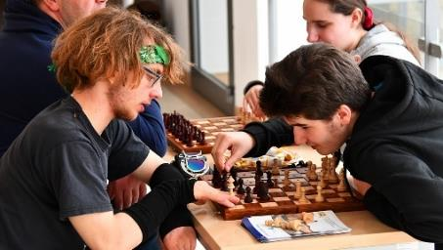
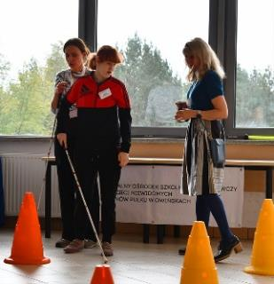
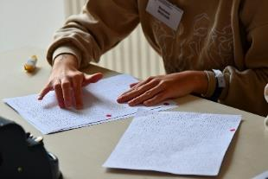
Dan bijelog štapa. Šah za slijepe; Braillevo pisanje; učenje orijentacije u prostoru
Dobre prakse u pristupačnom turizmu u zemljama projekta – Poljska
Fotografije J. Zwoliński

Slide 63
“Projekt Terra Mirabilis”: inicijativa za osobe oštećena vida, koju su zajednički kreirali Babilon Travel Association iz Cluj Napoca, Gradska vijećnica Cluj Napoca i Turistički informativni centar Cluj. Edukativna je, potiče mobilnost i ima za cilj uključiti zainteresirane osobe u proces turizma
Važnost inicijative leži u dokumentiranju itinerera u zamjenu za financijsku potporu i u obuci osam volontera koji mogu pratiti osobe (grupe) oštećena vida duž ruta. Financijska potpora podupirat će razne vodiče, karte, informacije i promotivne materijale kako bi Cluj Napoca bila dostupna slabovidnim osobama, domaćim i stranim turistima
Dobre prakse u pristupačnom turizmu u projektnim zemljama – Rumunjska: “Projekt Terra Mirabilis”

Slide 64
Itinereri će sadržavati planove najvažnijih znamenitosti, spomenika i mjesta štovanja koji mogu istaknuti multikulturalnu i multietničku dimenziju grada. Vodiči su pisani na rumunjskom i engleskom jeziku, u formatu prikladnom za slabovidne, tj. audio vodiči velikim slovima. Ovi materijali su također dostupni u digitalnom formatu kao MP3 audio dokumenti i PDF dokumenti. Projektom se želi potaknuti integraciju osoba oštećena vida u zajednicu, pristup turističkim destinacijama i razvoj interakcije među osobama oštećena vida. Inovativnost inicijative leži u činjenici da osobama oštećena vida nudi mogućnost otkrivanja gradskih obilježja, atrakcija i povijesti
Dobre prakse u pristupačnom turizmu u projektnim zemljama – Rumunjska: “Projekt Terra Mirabilis”

Slide 65
“Kvadratna skulptura Șumuleua” zajednička je inicijativa Udruge Transilvanijskih cesta, Lászla Orbána, Zsolta Tövissija i Imre Berzea, namijenjena senzibiliziranju društva i informiranju slabovidnih osoba. Skulptura je posebno dizajnirana kako bi Crkvu Križa u Șumuleu i druge znamenitosti u tom području učinile taktilnima za osobe oštećena vida i informativnima posjetiteljima u invalidskim kolicima, zbog teške pristupačnosti područja. Smještena na parkiralištu pokraj crkve Șumuleu, skulptura modelira reljef kruga promjera 900 metara i zgrade na tom mjestu na brončanom reljefu
Dobre prakse u pristupačnom turizmu u zemljama projekta – Rumunjska: kvadratna skulptura Șumuleua

Slide 66
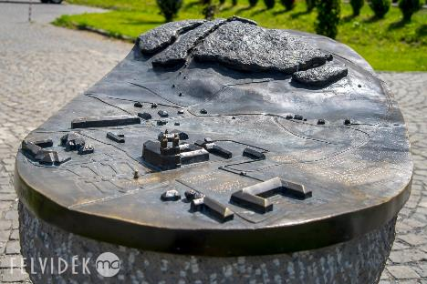
Inovativni karakter inicijative: njezin alternativni način prezentiranja područja. Posjetitelji ovog područja mogu mu besplatno pristupiti i učiti o njemu. Inicijativa bi se mogla prilagoditi bilo kojoj destinaciji korištenjem različitih kiparskih tehnika i 3D ispisa, koji bi mogli prikazati glavne turističke atrakcije mjesta, ne samo za osobe oštećena vida, već i za korisnike invalidskih kolica
Dobre prakse u pristupačnom turizmu u zemljama projekta – Rumunjska: kvadratna skulptura Șumuleua
Izvor: https://felvidek.ma

Slide 67
Inicijativa koju je pokrenula Turistička udruga Retezat za pružanje informacija o planinskom području i mogućnosti putovanja do lokaliteta, uz posjete osoba s invaliditetom različitim mjestima
Staza otvorena svima, ali stvorena prvenstveno da služi osobama s invaliditetom i slabovidnima
U podnožju planina Retezat, u nacionalnom parku Retezat, u centru za posjetitelje Nucsoara, koji nudi iskustvo odraslima i djeci s invaliditetom
Staza je duga 36 metara i opremljena je rampama i rukohvatima. Duž staze posjetitelji mogu promatrati otiske stopala životinja koje žive u planinskom lancu, a postavljene su i informacije o vrstama. Staza je dizajnirana tako da bude dostupna invalidskim kolicima
Dobre prakse u pristupačnom turizmu u zemljama projekta – Rumunjska: Originalna staza za osobe s invaliditetom u planinama Retezat

Slide 68
Područje lako dostupno automobilom, bez prepreka. Dizajn područja treba pružiti detaljnu infrastrukturnu mrežu: biljne vrste na lokaciji su taktilne, a otisci stopala životinja vidljivi su iz invalidskih kolica. Otisci životinjskih stopa (vidre, jeleni, šakali, divlje svinje, vukovi, medvjedi i divokoze) reljefno postavljeni na drvene ploče kako bi se slabovidne osobe snašle i kako bi bili zanimljiv prizor za sve posjetitelje
Itinerer koji kreira Turističko društvo Retezat u suradnji s Rumunjskom udrugom za divljinu i Upravom Nacionalnog parka Retezat, uz potporu Rumunjsko-američke zaklade i Zaklade za partnerstvo
Dobra praksa može se bez izmjena prilagoditi u centrima za posjetitelje nacionalnih parkova u zemlji, ali se također može razvijati i održati u školama, vrtićima i obrazovnim ustanovama
Dobre prakse u pristupačnom turizmu u zemljama projekta – Rumunjska: Originalna staza za osobe s invaliditetom u planinama Retezat

Slide 69
Inicijativa Zaklade za motivaciju Rumunjska, Buda, okrug Ilfov: karta stvorena za informacije i mobilnost turista, uglavnom za osobe s invaliditetom koje koriste invalidska kolica za prijevoz
Karta je alat koji pruža koristan izvor informacija i centralizira podatke o dostupnim mjestima u Rumunjskoj. Registriran zaštitni znak pristupačnosti Motivacije
Cilj inicijative je korisnicima invalidskih kolica pružiti informacije o pristupačnosti smještaja, gradskih prostora i turističkih atrakcija. Pristup informacijama na webu sve je važniji, pa je to i svrha web stranice
Resursi su potrebni za kontinuirano praćenje stranica i objekata te redovito ažuriranje baze podataka
Dobre prakse u pristupačnom turizmu u projektnim zemljama – Rumunjska: Internetska karta pristupačnosti

Slide 70
Vodič za pješačenje dostupan na rumunjskom i engleskom jeziku, osmišljen kako bi senzibilizirao i informirao, prvenstveno usmjeren na osobe sa smanjenom pokretljivošću, korisnike invalidskih kolica, a uglavnom na rute dostupne u okrugu Brasov
Opisi gotovo 60 ruta u šest planinskih lanaca u području Brasova, klasificirani prema težini. Rute su popraćene kartama s objašnjenjima, slikama i korisnim informacijama
Vrlo koristan alat za osobe s invaliditetom, ali i za obitelji s djecom, učitelje, udruge, nevladine organizacije, koji im pomaže da se snađu u planinama oko Brasova Informacije koje sadrži: rute primjerene za djecu, ovisno o njihovoj dobi, opremi i iskustvu; informacije o sigurnosti ruta za osobe s invaliditetom, obitelji i djecu
Dobre prakse u pristupačnom turizmu u zemljama projekta – Rumunjska: Vodič za planinarenje za obitelji s djecom i osobe s invaliditetom

Slide 71
Agroturistički pansion u Luncaviti, okrug Tulcea, razvijen uz potporu Nacionalnog programa ruralnog razvoja, s karakterom senzibilizacije, poboljšanja mobilnosti i turističke atrakcije
Posebna pažnja osobama s invaliditetom; upravitelj pansiona je osoba s invaliditetom u invalidskim kolicima. Pansion je stoga prilagođen ovoj posebnoj ciljnoj skupini, s dobro promišljenom opremom, bez pragova, posebnim kupaonicama, udobnim i prostranim prostorima. Smještaj je prilagođen karakteristikama područja (kulturna tradicija Dobrudže, recepti delte Dunava)
Dobre prakse u pristupačnom turizmu u zemljama projekta – Rumunjska: Valea Fagilor Agropension

Slide 72
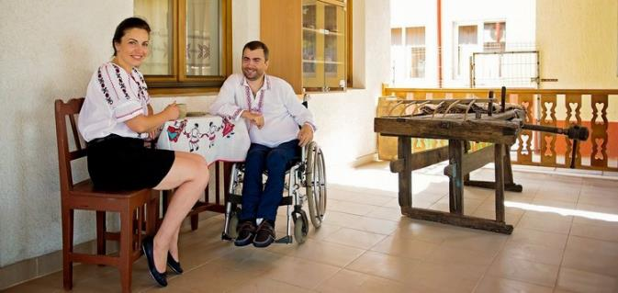
Tradicijski okoliš, prirodne atrakcije, aktivnosti u slobodno vrijeme (planinarenje, ribolov, biciklizam, astronomija, sudjelovanje u poljoprivrednim radovima)
Posjetitelji mogu otkriti lokalnu kulturnu baštinu, sudjelovati u lokalnim događanjima i svečanostima. Sobe, kupaonice i blagovaonica prilagođene su specifičnim potrebama, i lako su dostupne automobilom
Dobre prakse u pristupačnom turizmu u zemljama projekta – Rumunjska: Valea Fagilor Agropension
https://www.pensiuneavaleafagilor.ro/despre-pensiunea-valea-fagilor-luncavita

Slide 73
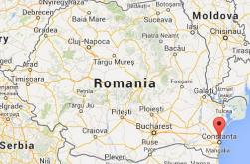
Inicijativa je skup aktivnosti za senzibilizaciju, obrazovanje i poboljšanje mobilnosti na rumunjskoj obali, zajednička suradnja (M24Seven Europe, RAPTronic, RAP Development, RAP Instal, Petroterm SRL, Sorla i Dobra iz Constante, AQUA Carpatica, Martin Eughenia i Gabriel Voitis)
Događaj dostupan svim osobama s invaliditetom, ali oni pokušavaju pružiti posebno iskustvo na plaži za putnike s invaliditetom. Inicijativa “More i plaža za sve” održana je u kolovozu 2017. i kolovozu 2021. godine, kada je u Mamaiji otvorena prva plaža za osobe s invaliditetom u Rumunjskoj. U dogovoru s turističkim subjektom u čijem je vlasništvu “Pupa Beach”, dio plaže izgrađen je neposredno uz spasilačku kulu, radi sigurnosti i lakšeg pristupa osobama s invaliditetom
Dobre prakse u pristupačnom turizmu u zemljama projekta – Rumunjska: morska plaža za sve

Slide 74
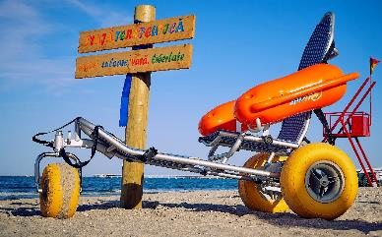
Dobre prakse u pristupačnom turizmu u zemljama projekta – Rumunjska: morska plaža za sve
“Pupa Beach” nalazi se neposredno na ulazu u Mamaia resort, propisno označena i dostupna s ulice rampom za osobe s invaliditetom. Drveni pristupni put do pristupačnog dijela plaže, gdje su na raspolaganju tri plutajuće Mobi-ležaljke za kupače s invaliditetom. Plaža opremljena sa šest posebnih ležaljki sa suncobranima, posebnim toaletima i svlačionicama prilagođenim osobama s invaliditetom. Mobi-ležaljke plutaju u moru kako bi omogućile sigurno kupanje osobama smanjene pokretljivosti. Posebne ležaljke za osobe s invaliditetom,uz besplatno korištenje
Plutajuća stolica u projektu “More i plaža za sve”
Izvor: https://www.romania-insider.com

Slide 75
Prva staza prilagođena osobama s invaliditetom u Rumunjskoj, koju su zajednički stvorili Corund-Praid Nature Conservancy i Corund Tourist Association za obrazovanje i informiranje, istovremeno olakšavajući mobilnost i čineći atrakciju pristupačnom. Staza otvorena 2013. godine u prirodnom rezervatu tog područja kako bi privukla posjetitelje u invalidskim kolicima
Prirodni rezervat Corund-Praid otvorio je stazu Peat Bog Trail u Pine Mountains, koja je osmišljena kako bi se osobama s invaliditetom omogućilo nesmetano kretanje. Staza je dio prirodnog rezervata Natura 2000. Posjetitelji mogu dobiti uvid u tipičnu floru i faunu tajge i prijetnje s kojima se suočavaju
Dobre prakse u pristupačnom turizmu u zemljama projekta – Rumunjska: „Tresetište” u Fântâni Brazilor

Slide 76
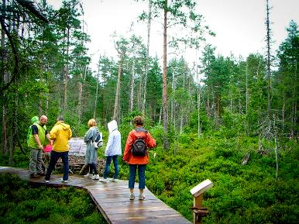
Staza je interaktivna, duž nje su postavljene edukativne i interaktivne ploče s informacijama o biljkama i životinjama koje tu žive. Informacijske ploče dostupne su na engleskom, mađarskom i rumunjskom jeziku. Inicijativa bi mogla omogućiti posebno obrazovanje i iskustvo učenja za osobe s invaliditetom, uz privlačnost planinarenja u prirodi. Staza je inovativna jer nudi jedinstvenu priliku osobama s invaliditetom da uče o biljnim vrstama u tom području čineći je pristupačnom
Dobre prakse u pristupačnom turizmu u zemljama projekta – Rumunjska: „Tresetište” u Fântâni Brazilor
Izvor: https://borvizek.hu/en/property/fantana-brazilor-bog.html

Slide 77
Obrazovni i alat za razvoj mobilnosti za aktivnu rekreaciju osoba s invaliditetom. Tim koji provodi vježbu sastavljen je od učitelja skijanja, planinskih vodiča i određenog broja aktivnih i pokretnih osoba. Omogućuje pristupačne aktivnosti na otvorenom za osobe s invaliditetom
Tijekom ljeta organiziraju izlete uz korištenje posebno dizajniranih bicikala koje mogu koristiti osobe s invaliditetom: dizajnirani za vožnju izvan cesta, s osobom s invaliditetom koja sjedi na prednjem sjedalu, a osoba iza njega/nje kontrolira opremu i pomaže pri ulasku i silaženju
Zimi osobe s invaliditetom mogu naučiti skijati koristeći posebne skijaške stolice. Ovisno o vrsti stolice, one nude različite stupnjeve neovisnosti za osobe s invaliditetom. Opet je potreban vodič, ali osobe s manjim invaliditetom mogu koristiti opremu s umjerenijom razinom neovisnosti, što pruža različite razine težine za zainteresirane
Dobre prakse u pristupačnom turizmu u zemljama projekta – Rumunjska: Odgoj u prirodi. Pokret je za sve

Slide 78
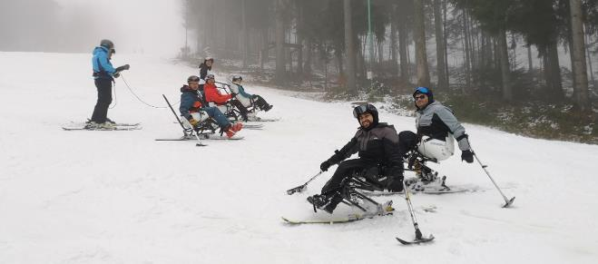
Cilj je omogućiti osobama s invaliditetom i svim ljubiteljima prirode aktivnu rekreaciju, kako zimi tako i ljeti. Inicijativa je inovativna jer koristi posebnu opremu za pružanje iskustva tjelesne aktivnosti koje određeni segment društva inače ne može doživjeti
Dobre prakse u pristupačnom turizmu u zemljama projekta – Rumunjska: Odgoj u prirodi. Pokret je za sve
Izvor: https://www.facebook.com/NiNadventuresWorld/

Slide 79
Projekt koji je izradila turistička agencija Accessible Romania by Sano Touring kako bi se olakšalo posjećivanje različitih atrakcija za različite ciljne skupine s invaliditetom, kao što su osobe smanjene pokretljivosti ili oštećenog sluha
Pružatelj usluga promovira razne turističke proizvode i destinacije u Rumunjskoj, uglavnom na engleskom. Tematske ture uključuju pristupačne ture Transilvanije, vinske i gastronomske ture u Rumunjskoj. Posjeti gradovima organizirani su za Brașov, Constantu, Sibiu i Bukurešt. Kupališni turizam nudi se u Băile Felixu, Covasni i Sovati Uz pomoć posebne opreme, sve osobe s invaliditetom mogu sudjelovati u različitim turističkim programima kao i svaka druga osoba u društvu
Dobre prakse u pristupačnom turizmu u zemljama projekta – Rumunjska: Donosimo pristupačnu Rumunjsku svijetu

Slide 80

Dobre prakse u pristupačnom turizmu u zemljama projekta – Rumunjska: Donosimo pristupačnu Rumunjsku svijetu
https://accessibleromania.com/

Slide 81
Inicijativa za poboljšanje mobilnosti koju mogu isprobati sve osobe s invaliditetom. Aktivnost koju je pokrenula organizacija CaiacSMile u Cluj-Napoci za zimsko razdoblje 2021.-2022.; nabavljena posebna oprema kako bi skijaške staze bile pristupačne osobama s poteškoćama u kretanju
Događaji organizirani na skijaškim stazama, a nadzornici i planinari obučeni za korištenje opreme. Pristupačne skijaške staze osobama s invaliditetom pružaju mogućnost samostalnog vježbanja
Tri vodeća člana kluba CaiacSMile postala su akreditirani učitelji skijanja 2022. godine. Skijaška sezona 2022.-2023.: organizirano je osam kampova od šest dana u različito vrijeme i na različitim lokacijama na pristupačnim skijaškim stazama, gdje su zajedno sa članovima kluba skijale osobe s invaliditetom. Više od 50 osoba s invaliditetom naučilo je samostalno skijati na spravi Monoski, a pridružilo im se stotine osoba s različitim poteškoćama koje su uživale u iskustvu skijanja
Dobre prakse u pristupačnom turizmu u zemljama projekta – Rumunjska: Skijanje za osobe s poteškoćama u kretanju

Slide 82

Terapija vježbanjem jedan je od najučinkovitijih načina prevladavanja tjeskobe i poboljšanja kvalitete života, kako tjelesne tako i psihičke. Osobe s invaliditetom trebale bi biti prve koje će imati pristup ovim oblicima terapije, ali one su prve kojima je to pravo uskraćeno jer ne sudjeluju u tradicionalnim ili prilagođenim natjecateljskim sportovima
Dobre prakse u pristupačnom turizmu u zemljama projekta – Rumunjska: Skijanje za osobe s poteškoćama u kretanju
Izvor: https://www.caiacsmile.ro

Slide 83
Inicijativa Specijalne Olimpijade koju je pokrenula Zaklada Specijalne Olimpijade: dobra praksa usmjerena na senzibiliziranje i educiranje društva, dok pridonosi mobilnosti dotičnih turista
Specijalna Olimpijada je pokret koji pomaže osobama s intelektualnim teškoćama da budu prihvaćene i uključene u društvo kao aktivni članovi svojih zajednica, ali je dostupan svim osobama s invaliditetom. Nastoji se suprotstaviti pasivnosti, nepravdi i netoleranciji
Cilj Zaklade je omogućiti osobama s invaliditetom i njihovim obiteljima sudjelovanje u raznim sportskim natjecanjima, obrazovnim aktivnostima u školama, treninzima i procjenama stanja kako bi se povećala zapošljivost odraslih osoba s invaliditetom
Dobre prakse u pristupačnom turizmu u zemljama projekta – Rumunjska: Specijalna olimpijada

Slide 84

Dobre prakse u pristupačnom turizmu u zemljama projekta – Rumunjska: Specijalna Olimpijada
Izvor: https://specialolympics.ro

Slide 85
Projekt je zajednička inicijativa CED Romanian Experience Centre, Accessible Romania by Sano Touring i Accessible Romania. Softver informacijskog servisa, u osnovi namijenjen prijenosu ustanova i događanja bez prepreka, pruža pomoć svim osobama s invaliditetom, što pridonosi senzibilizaciji društva, obrazovanju i informiranju pogođenih osoba
Kreatori softvera razvili su aplikaciju za osobe koje žive sa širokim spektrom invaliditeta, koji na temelju raznih informacija mogu birati lokacije, objekte i događanja koja žele posjetiti, te se informirati o pristupačnosti pojedinog programa
Dobre prakse u pristupačnom turizmu u zemljama projekta – Rumunjska: AUDARA (Audit Accessibility Romania)

Slide 86

AUDARA omogućuje izradu izvješća o pristupačnosti za ustanove s kulturnom djelatnošću. Kao rezultat toga, kulturne će institucije biti inkluzivnije za relevantnu ciljanu skupinu stanovništva
AUDARA razvija oko 300 parametara na temelju kriterija pristupačnosti koje pruža rumunjski pravni okvir, analize dobrih praksi iz cijelog svijeta te teorijskog i praktičnog iskustva pristupačnosti i stručnjaci za pristupačni turizam
Dobre prakse u pristupačnom turizmu u zemljama projekta – Rumunjska: AUDARA (Audit Accessibility Romania)
https://audara.eu/

Slide 87



Dobre prakse u pristupačnom turizmu u zemljama projekta – Mađarska
Za više informacija o aktivnostima Access4you pogledajte Prezentaciju 7 ovog tečaja pod nazivom “Organizacije koje podupiru putovanja za osobe s invaliditetom”

Slide 88
PeopleFirst, uz potporu Jačanja civilnih zajednica, razvila je 2019. godine zanimljivu vođenu turu bez prepreka, a 2021. godine uvela ju je kao stalnu gradsku tematsku turu u suradnji s uredom Pécs TourInform. Cilj mu je senzibilizirati i uključiti društvo
Obilazak s vodičem daje drugačiju perspektivu sudionicima, pokazujući kako osobe s invaliditetom mogu doći do određene znamenitosti u Pečuhu. Sudionici mogu isprobati obilazak u invalidskim kolicima, dobiti naočale koje modeliraju oštećenje vida, upoznati se s oštećenjem sluha pomoću čepića za uši, koristiti bijele štapove za opipanje rubnjaka i vodilica te prošetati sa psom vodičem
Dobre prakse u pristupačnom turizmu u zemljama projekta – Mađarska: Hidden City Tor-Tour

Slide 89


Dobre prakse u pristupačnom turizmu u zemljama projekta – Mađarska: Hidden City Tor-Tour
Izvor: https://peoplefirst.hu/en/projects/hidden-city-tor-tour/

Slide 90


Članovi Udruge Ljudi prije svega – Pečuh u parovima (uvijek jedna osoba s invaliditetom i jedna radno sposobna osoba bez invaliditeta) obilaze restorane, kafiće, hotele, trgovine, turističke znamenitosti Pečuha, sportske i kulturne ustanove, odnosno javne ustanove, te osobno mapiraju prostore bez prepreka, a zatim uz suglasnost vlasnika na staklo ulaznih vrata zalijepe naljepnicu koju su sami osmislili i izradili
Naljepnica 10×10 cm koja se lijepi iznutra nije previše šarena, ne ometa, ali privlači pozornost činjenicom da su prostorije bez barijera. Ako objekt ima pristupačan toalet, on će se pojaviti u donjem desnom kutu naljepnice
Dobre prakse u pristupačnom turizmu u zemljama projekta – Mađarska: „Projekt naljepnica” PeopleFirst u Pečuhu

Slide 91


Dobre prakse u pristupačnom turizmu u zemljama projekta – Mađarska: „Projekt naljepnica” PeopleFirst u Pečuhu
Izvor: https://peoplefirst.hu/directory/akadalymentes-pecs/cafe-frei/

Slide 92
Od 2017. godine Orfű je domaćin Dana pristupačnog turizma: glavni cilj događaja u stilu festivala je pružiti osobama s invaliditetom iskustva koja inače ne bi mogli doživjeti, ili bi to bilo teško, ali koja su popularne i očite usluge za osobe bez invaliditeta. Zabava za sve, osobe s i bez invaliditeta, koja im omogućuje da se dobro zabave dok otkrivaju da su vršnjaci s invaliditetom jednako ljudi kao i oni bez invaliditeta. Važan cilj je uključivost, senzibilizirati društvo i osvijestiti radno sposobno društvo o sposobnostima i mogućnostima osoba s invaliditetom te kako im pomoći. Dugotrajni učinak događaja je povećanje broja pristupačnog smještaja u Orfűu, a pružatelji turističkih usluga i zaposlenici lokalne uprave suosjećajniji su i profesionalniji u pogledu pristupačnog turizma nego što su bili
Dobre prakse u pristupačnom turizmu u zemljama projekta – Mađarska: Dan pristupačnog turizma u Orfűu

Slide 93

Događaj omogućuje dionicima da dožive turizam na način koji im inače nije dostupan, uz pomoć gotovo 100 volontera. Osobe u invalidskim kolicima mogu podići u zmaj ili jedrilicu, osobe s teškim invaliditetom mogu se upregnuti u vožnju motociklom, a osobe koje su potpuno slijepe ili imaju teški oblik invaliditeta zbog oštećenja mozga mogu se okušati u vožnji automobila. Nudeći niz iskustava, organizatori se nadaju pokazati da se uz pravu volju i dobre namjere fizičke prepreke mogu prevladati i niz iskustava učiniti dostupnim osobama s invaliditetom
Dobre prakse u pristupačnom turizmu u zemljama projekta – Mađarska: Dan pristupačnog turizma u Orfűu

Slide 94



Dobre prakse u pristupačnom turizmu u zemljama projekta – Mađarska: Dan pristupačnog turizma u Orfűu
Izvor: https://www.facebook.com/turizmus.akadalymentes/

Slide 95
Ribolov je najpopularniji hobi (i) u Mađarskoj, sa značajnim multiplikacijskim učinkom
Čini se da se inicijativa bavi potrebama samo jedne specifične ciljne skupine, ali ta ciljana skupina uključuje desetke tisuća ljudi u Mađarskoj (udičarska zajednica ima više od 800.000 članova)
Budući da značajan dio osoba s invaliditetom može putovati samo s pratnjom i ne mogu sami pristupiti ribolovnim mjestima, članovi obitelji i pratitelji dodatna su neizravna ciljna skupina
Organizacijska, komunikacijska i tehnička rješenja mogu se prilagoditi drugim sportovima na otvorenom (npr. streljaštvo, lov)
Dobre prakse u pristupačnom turizmu u zemljama projekta – Mađarska: Stvaranje pristupačnih mjesta za ribolov

Slide 96

Mjesto održavanja ima Access4you certifikat
Dobre prakse u pristupačnom turizmu u zemljama projekta – Mađarska: Stvaranje pristupačnih mjesta za ribolov
https://cshe.hu/index.php?oldal=12

Slide 97
U Mađarskoj pristupačni turizam još nije integriran u osnovno turističko i ugostiteljsko obrazovanje, unatoč činjenici da je oko 10% stanovništva u Mađarskoj pogođeno ovim problemom i da se mnogi od njih suočavaju s ozbiljnim preprekama sudjelovanja u turizmu
Senzibiliziranjem i obrazovanjem turističkih djelatnika budućnosti, moguće je poboljšati kvalitetu turističkog iskustva osoba s invaliditetom i time podići kvalitetu njihova života
Studenti koji završe obuku bit će više prijemčivi i osjetljivi na specifične potrebe osoba s invaliditetom i imat će višu razinu znanja za zadovoljenje ovih potreba. Poduzeća i organizacije koje ih zapošljavaju ili koje oni osnivaju poboljšat će konkurentnost dotičnih destinacija na turističkom tržištu
Dobre prakse u pristupačnom turizmu u zemljama projekta – Mađarska: izborni sveučilišni diplomski kolegij „Pristupačni turizam“

Slide 98



Osobe s invaliditetom dijele svoja iskustva s polaznicima tečaja
Dobre prakse u pristupačnom turizmu u projektnim zemljama – Mađarska: diplomski tečaj “Pristupačni turizam”
Fotografije T. Gonda

Slide 99
Poštovani sudioniče!
Iskreno se nadamo da vam je ovaj popis dobrih praksi koristan, zanimljiv i poticajan za razmišljanje. Svjesni smo činjenice da je popis daleko od toga da bude potpun, postoje mnoge druge dobre prakse koje se zbog nedostatka vremena i prostora ne mogu ovdje nabrojati – a sigurno ih je podosta za koje niti ne znamo.
Ako imate informacije o bilo kojoj dobroj praksi u pristupačnom turizmu, iz bilo koje zemlje ili destinacije, kontaktirajte nas i podijelite ih s nama!
Zahvaljujući na suradnji, u ime tima projekta Accessible+,
Zoltán Raffay (raffayz@ktk.pte.hu)
Dobre prakse u pristupačnom turizmu u zemljama projekta – ljubazna molba dragom sudioniku

